Slide 1
OCHRANA PŘED ZLEM V EVROPSKÉM KULTURNÍM KONTEXTU: EXORCISMUS
Denisa Kapušňáková, Eva Štefanová

Slide 2
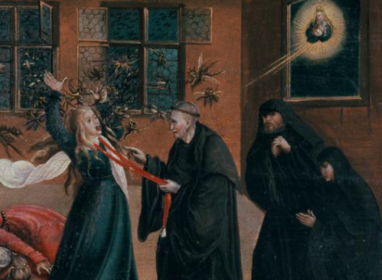
Cíl, metodika a hypotéza
Seminární práce: - objasnit problematiku exorcismu - porovnání křesťanského exorcismu s ostatními náboženstvími
- potvrzení / vyvrácení hypotézy
Metodika: - studium dokumentů, analýza textů
Hypotéza: „V současnosti není o exorcismus zájem / tak populární jako v minulosti.“

Slide 3
Definice
jedná se o pojmenování činnosti, při které jsou různými prostředky a rituály vyhnány či vymítány zlé síly či samotný ďábel
zlé síly či samotného ďábla lze vyhnat z lidských bytostí, zvířat či věcí
samotný úkon provádí specialista, který se nazývá exorcista (vymítač)
exorcismus má velmi dlouhou historii a je i v dnešních dnech součástí spousty náboženství, jako například hinduismu, židovství či křesťanství

Slide 4
Historie
první zmínky již v Bibli
dohledatelné záznamy již v 1. století
exorcismus se rozvíjel dvěma směry – přímé osvobozování a exorcismus při křtu
dle římského práva byli exorcisté zařazeni do nižšího stupně svátosti (kněží)
východní církve nepřikládají exorcismu takový důraz, dle jejich názoru může tuto činnost vykonávat každá osoba

Slide 5
Historie
6. – 12. století – praxe rozvíjení exorcismu se rozvíjela, spoustu nových adeptů
vzniká první škola exorcismu – „staří“ učí „mladé“ nadějné adepty
12. – 15. století – temné období církve
osoby, které by bylo třeba podrobit exorcismu jsou pronásledovány a upalovány
16. – 17. století – exorcismus ustupuje do pozadí, 1. místo – pronásledování a upalování
18. století až současnost – exorcismus odkloněn, nastupuje okultismus a zájem široké veřejnosti o nadpřirozeno (okultismus neposkytuje správné informace)

Slide 6
Nařízení o modlitbách za uzdravení a exorcismem
pomocí dvou modliteb
exorcistický obřad je prováděn exorcistou a asistenty
exorcista (vymítač) - může být kněz, který má povolení od biskupa nebo samotný biskup
asistenti - vedou křesťanský život, doprovází exorcistu svými modlitbami a připravují místo
před provedením exorcismu je nutný souhlas exorcisované osoby (u děti dávají souhlas rodiče)
obřad se doporučuje provádět v latinském jazyce (podle rituálu schváleného Janem Pavlem II. z roku 1998)

Slide 7
Nařízení o modlitbách za uzdravení a exorcismem
OBŘAD
musí být proveden na posvátném místě
nesmí se ho zúčastnit nikdo jiný, kromě exorcisty a jeho asistentů (výjimkou je obřad dítěte, kde musí být přítomen alespoň jeden z rodičů a obřad ženy, kde musí být zúčastněná další žena)
minimálně dvě osoby
zákaz pořizování fotografií, videí a zvukových nahrávek
exorcista se nesmí dotýkat exorcisované osoby
asistenti mohou osobu držet za končetiny, nikdy však za hlavu
po provedení rituálu je zapotřebí místo exorcisovat, přesně podle rituálu exorcismu

Slide 8
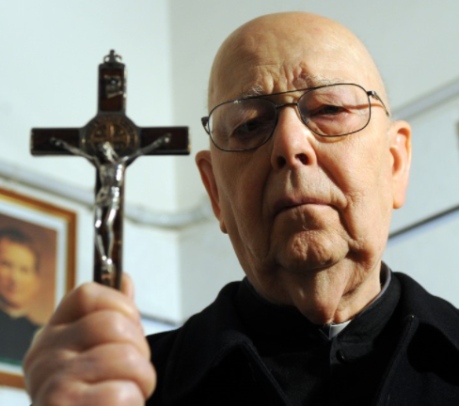
Exorcismus v křesťanství
Bible a Nový zákon – Ježíš je popisován jako ten, který uzdravuje a léčí
vymítání = uzdravování; uzdravení je považováno i za vzkříšení mrtvého (Lazar)
od počátku víry v temné síly je osvobozování člověka součástí křesťanské nauky
Nový zákon věří v existenci démonů (Pavlovy listy – ochrana před zlem)
rozdíl mezi démonem a Ďáblem
velký a malý exorcismus – zřeknutí se zla x Římský rituál (De exorcismis et supplicationibus quibusdam)
pravoslaví mají svou vlastní tradici, protestanské církve nevykonávají exorcismus vůbec
1993 založena Mezinárodní asociace exorcistů (MAE) – otec Gabriele Amorth
2016 založena česká MAE; 2018 měla již deset členů
v posledních 15 – 20 letech rozmach; papež Jan Pavel II. rozhodl, že v každé diecézi min. 1 osoba proškolena v exorcismu

Slide 9
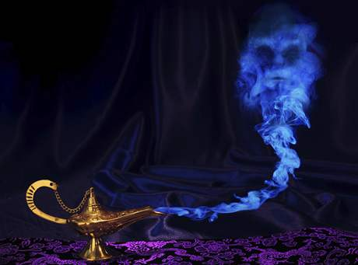
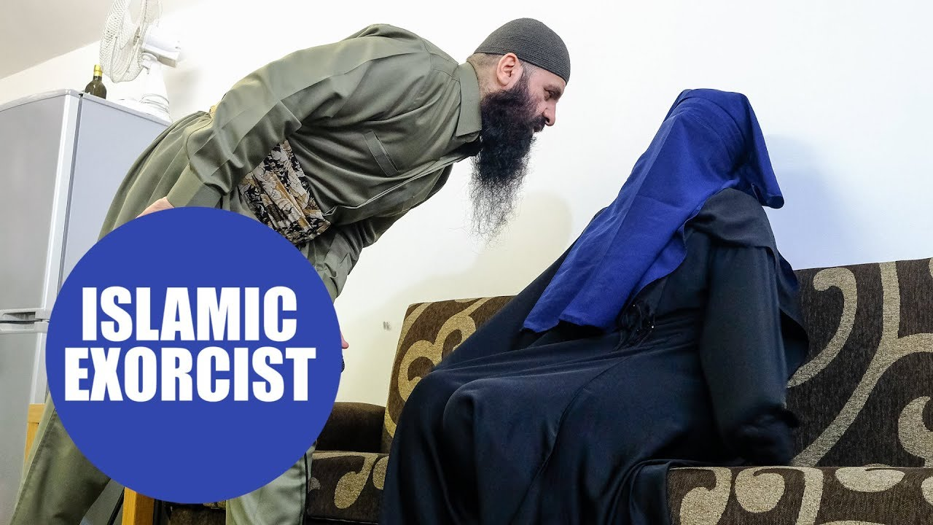
Exorcismus v islámu
magie (sihr), která bojuje proti zlu
je rozdělena na bílou a černou magii
exorcista se v islámu nazývá ruqja
exorcismus je prováděn pomocí magie, především zaříkávání
džin - démon, který napadá člověka
exorcisté jsou uvedeni na webovém online soupisu exorcistů

Slide 10
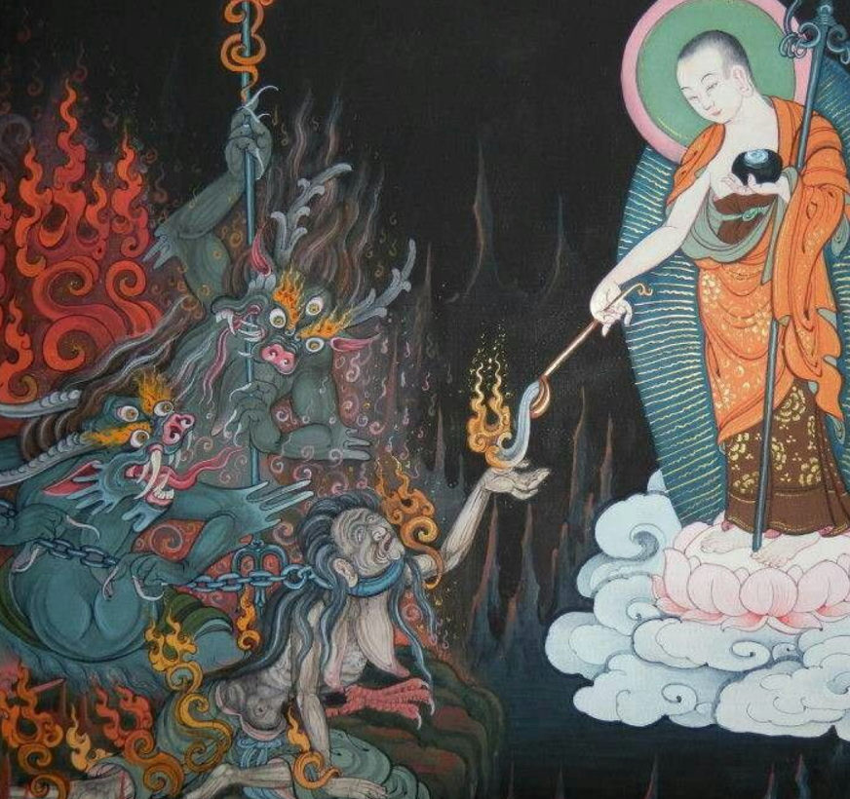
Exorcismus v buddhismu a hinduismu
Buddhismus
zpívají se texty během obřadů, které mají odvrátit zlo
praktikování ďábelských tanců (odvrácení zlých duchů)
využívání manter a formulí
Hinduismus - někdy je posednutí žádoucí (vstoupení bohyně Kálí a jejích reinkarnací)
- pokud jde o cizí duchy, je povolán vymítač

Slide 11
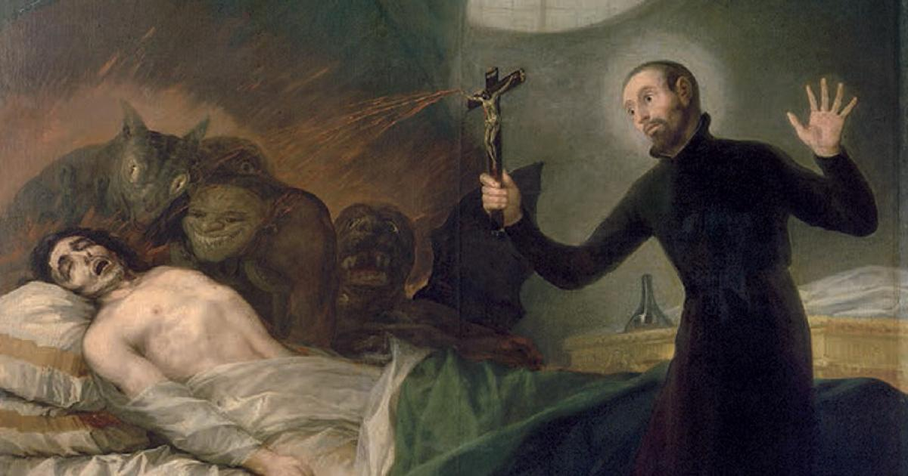
Exorcismus, psychiatrie a medicína
velmi tenká hranice mezi exorcismem a duševními poruchami
exorcismus je nejčastěji zaměňován se schizofrenií (sluchové halucinace, paranoidní chování, bludy, zmatená řeč a myšlení)
démonická entita často převyšuje lidskou inteligenci

Slide 12
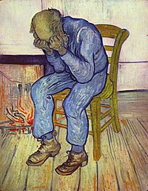
Exorcismus, psychiatrie a medicína
PSYCHIATRIE EXORCISMUS
svoboda, na základě svého rozhodnutí - “proti své vůli”
jeden terapeut - tři a více osob
délka zpravidla jedna hodina - neví se, jak dlouho bude obřad trvat

Slide 13
Kritika exorcismu
pro ateismus je stav posedlosti nepřijatelný a nepochopitelný
v očích druhých lze exorcismus také definovat jako léčitelství (léčitel také někoho někdy vyléčí „náhodou“)
exorcista neví, co dělá a doufá, že se mu jeho činy povedou
exorcisté opakují pouhé „modlitby“
po vydání popkulturních filmů s vymítačskou tématikou se poptávka po exorcistech zvyšuje

Slide 14
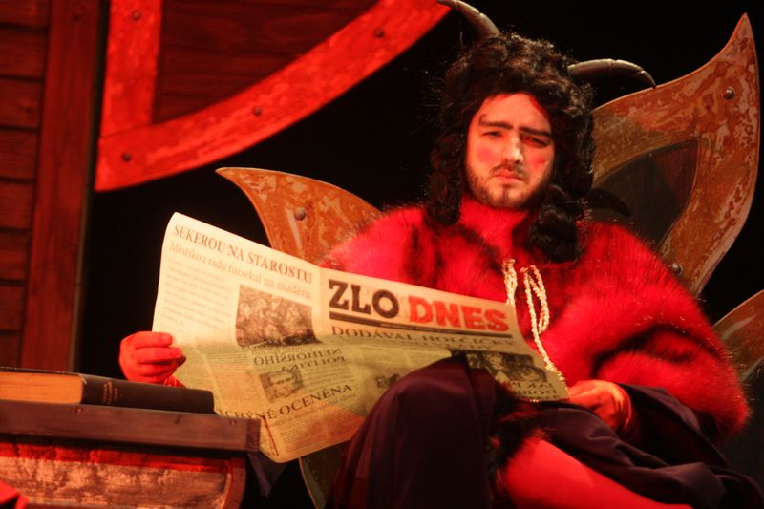
Exorcismus v současnosti
rozdíl mezi exorcismem a osvobozením
autoexorcismus - člověk se brání zlému duchovi sám za sebe
v moderní době jsou zlými duchy i moderní technologie (nevěra prostřednictvím sociálních sítí)

Slide 15
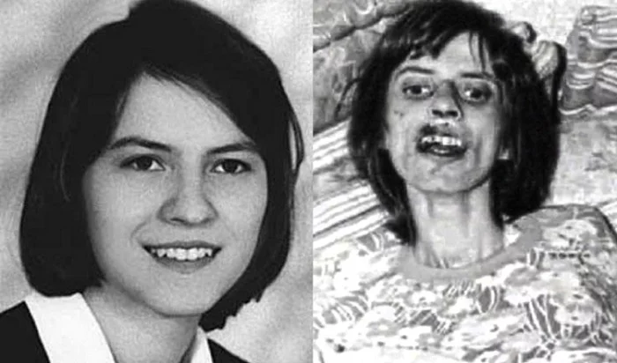
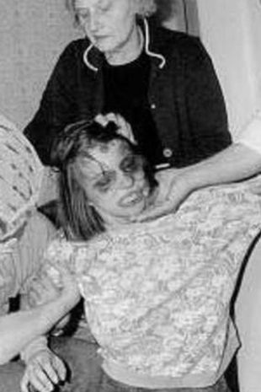
PŘÍPAD ANNELIESE MICHEL
dívka narozená v Německu do silně věřící rodiny
záchvaty, vidiny, agresivní chování, silný zápach
24. října 1975 první exorcismus
6 různých démonů - Kain, Nero, Jidáš, Lucifer, Hitler a francký farář
1976 zemřela
její rodiče odsouzeni na tři roky do vězení
2005 byl případ zfilmován pod názvem V moci ďábla

Slide 16
PŘÍPAD ANNELIESE MICHEL
https://www.youtube.com/watch?v=6C3YuQnovkY

Slide 17
Závěr
stále je v lidech víra v temné / zlé síly
v minulosti více populární jak v současnosti
potřeba exorcistů upadá (mnohdy šarlatáni) – v posledních letech však znovu zažívají popularitu
zájem skrz popkulturní filmy
lidé často nevysvětlitelné jevy odůvodňují skrz přírodní jevy / psychiku člověka

Slide 18
ZDROJE
Anneliese (19): Nepřežila vymítání ďábla v 70. letech 20. století [online]. Praha: dotyk.cz, 2019 [cit. 2021-12-13]. Dostupné z: https://www.dotyk.cz/magazin/anneliese-michele-exorciismus-20190804.html
CATHOLIC ENCYCLOPEDIA: Home. NEW ADVENT: Home [online]. Dostupné z: https://www.newadvent.org/cathen/
Exorcistou ve 21. století. Rozhovor s Eliasem Vellou nejen o vyhánění zlých duchů [online]. Brno: zpravyzmoravy.cz, 2020 [cit. 2021-12-13]. Dostupné z: https://zpravyzmoravy.cz/exorcistou-ve-21-stoleti-rozhovor-s-eliasem-vellou-nejen-o-vyhaneni-zlych-duchu/
HIML, Pavel. Ďábel v síti byrokracie (I.), (II.). Himl, Pavel. In: Dějiny a současnost. Kulturně historická revue. Praha : Nakladatelství Lidové noviny 19, č. 5, 6, (1997,) s. 31-35; 7-11.
HÖSCHL, Cyril. Vymítání ďábla. Reflex. 2014, 2014(47), 68.
Instrukce ohledně služby exorcismu a modliteb za osvobození [online]. Brno: biskupstvi.cz, 2013 [cit. 2021-12-12]. Dostupné z: https://www.biskupstvi.cz/normy-predpisy.
KROPÁČEK, Lukáš. Exorcismus v islámu. Studia theologica. 2012, 14(4), 147-156.
MADRE, Philippe. Uzdravení a exorcismus: Jak rozlišovat?. Praha: Paulínky, 2007. 295 s. ISBN 978-80-86949-31-4. S. 21. [dále jen Madre (2007)].
MUCHEMBLED, Robert. Dějiny ďábla. Praha: Argo, 2008. Každodenní život. ISBN 978-80-7203-958-6.
PŘIBIL, Marek. Obroda exorcismu: V Česku vymítá ďábla už deset duchovních. zpravy.tiscali.cz [online]. Tiscali media, 14.7.2017. Dostupné z https://www.idnes.cz/technet/veda/exorcismus.A170907_130004_veda_kuz
SCOTT PECK, Morgan. Lidé lži - Psychologie lidského zla. Praha: Portal, 2018. ISBN 978-80-262-1313-0.
TOMEK, Petr. Exorcismus je služba lidem asi jako prodej homeopatik nebo vaginální mapování | Ateisté ČR. Ateisté ČR | [online]. Dostupné z: https://www.osacr.cz/2018/04/01/exorcismus/
VOJTÍŠEK, Zdeněk. Nová náboženství a násilí. Praha: Karolinum, 2017. ISBN 978-80-246-2861-5.

